Slide 1


Tunteiden vuoristorata
-Tuki odotusaikana ja vauvan synnyttyä

Slide 2

Riikka Niemi, avopalveluyksikkö Nuppu
Marjaana Kosma, päiväryhmä Untuva
Kirsi Telkkinen, varhaisen tuen perhetyö Kymenhva
Jori Lindholm, isä

Slide 3


Millaisia ajatuksia ja tunteita odotus sinussa herättää?

Slide 4
Raskaana ollessa tunteet koetaan voimakkaammin
Syyllisyys
Stressi
Ilo
Onni
Odotuksen tunne
Suru
Empatia
Vihaisuus
Sisäinen rauha
Ahdistus
Epävarmuus
Tylsistyminen

Slide 5

Ensimmäinen kolmannes (raskausviikot 1-12)
Raskaustesti plussaa, Jippii vai Apua!
Elämänmuutos monella tasolla
Raskausoireet
Raskaushormonit
(mm. oksitosiini, prolaktiini, endorfiinit)

Slide 6

Toinen kolmannes (raskausviikot 13 – 28)
Raskaus konkretisoituu
Kehon muutokset
Mieli herkistyy
Millainen lapsuus minulla oli?
Millainen vanhempi haluan olla?

Slide 7

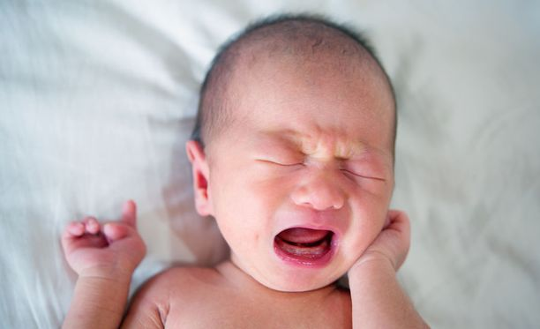

Viimeinen kolmannes (raskausviikot 29-40+)
Oma ja vauvan vointi
Synnytys
Odotukset ja toiveet (vauva, imetys, perhe-elämä)
Mielikuvat lapsesta

Slide 8

Parisuhde raskausaikana
Äidiksi ja isäksi eri tahtiin?
Miten ymmärrän ja tuen puolisoani?
Perheen työnjako
Hellyys ja läheisyys
Halujen kohtaaminen

Slide 9

Isyys
Elämänmuutos
Omat ja puolison odotukset
Työn ja perhe-elämän yhteensovittaminen
Oma hyvinvointi
Isyyteen sitoutuminen
“Muista nuuhkia ja köllötellä niiden kanssa, ota omiksi, äläkä hylkää”

Slide 10
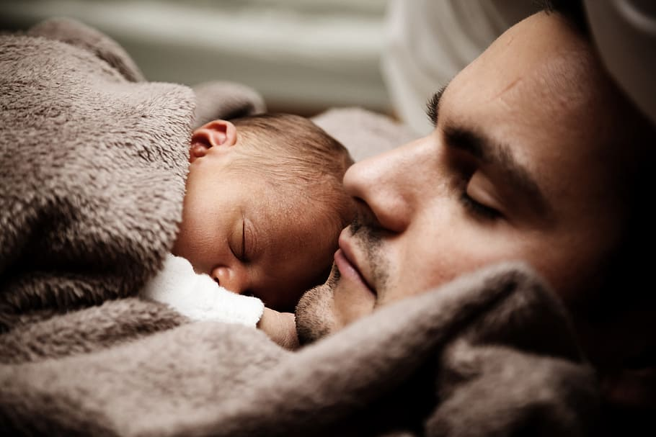
Isien masennus voi ilmetä…
ärtymyksenä
äkkipikaisuutena
vetäytymisenä ja puhumattomuutena
joskus myös liiallisena alkoholin käyttönä
aggressiivisuutena, jopa väkivaltaisuutena
N. 10% isistä masentuu

Slide 11

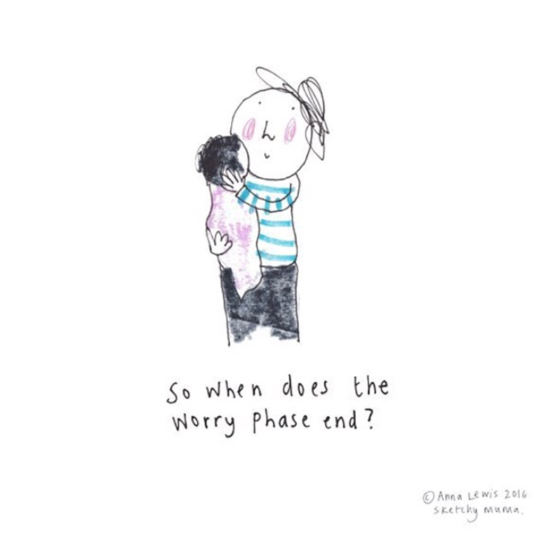
Babyblues
Itkuherkkyys
Mielialan vaihtelu
Ärtyneisyys
Ruokahaluttomuus
Unihäiriöt
Kestää yleensä muutamia päiviä, korkeintaan muutamia viikkoja

Slide 12

Jos babyblues jää soimaan…
10 -20% äideistä masentuu
Elämästä tulee ilotonta, vauvan kanssa olemisesta ei saa mielihyvää
Syyllisyyden ja häpeän tunteet
Pelot, ahdistuneisuus ja unihäiriöt
Puoliso yleensä huomaa ensimmäisenä
Keskustelu, avun hakeminen, lääkitys?, vertaistuki, käytännön apu kotiin
Vuorovaikutus vauvan kanssa

Slide 13

Raskauteen liittyvä ahdistuneisuus
Pelokkuus, huolestuneisuus, jännittyneisyys, ärtyneisyys
Huoliajattelu liittyen mm. sikiön terveyteen, omaan terveyteen, synnytykseen, vanhemmuuteen,
Arjen asioiden ylisuorittaminen, esim. jatkuva siivoaminen, terveydentilaan liittyvä liiallinen tarkistelu ja varmistelu, ihmisten, paikkojen ja tekemisten välttely
Fyysiset ja psyykkiset oireet mm. tärinä, vapina, levottomuus, uupuminen, hengenahdistus, tihentynyt pulssi, huomaus, keskittymisvaikeudet, univaikeudet.
Yleistä; naisista kolmasosalla jossain vaiheessa elämää
https://www.perinataalimielenterveys.fi/oppaat/

Slide 14

Mitkä asiat tuovat sinulle iloa ja hyvinvointia?

Slide 15


Apua ja tukea on saatavilla
Matalalla kynnyksellä mahdollisuus saada vertaistukea, vanhemmuuden tukea ja palveluohjausta.
Varhaisella tuella voidaan estää perhetilanteiden kriisiytyminen ja ongelmien kasautuminen.

Slide 16
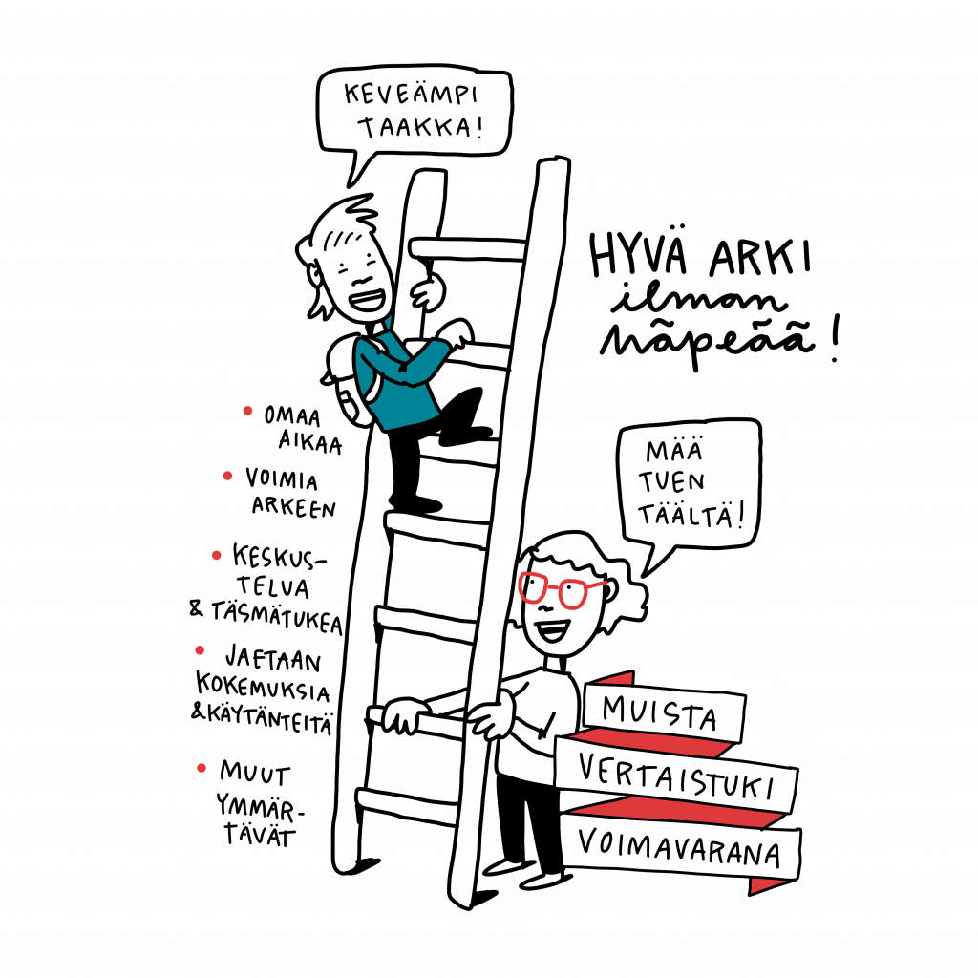


Toimintaa ja vertaistukea
Ensi- ja turvakotien liitto, Kymenlaakson ensi- ja turvakotiyhdistys, Etelä-Karjalan perhetyön kehittämisyhdistys, Vuoksenlaakson vammais- ja perhetyö; vauvaperheiden chat, doulatoiminta, uniohjaus, babyblues toiminta, eroauttamistyö, Päiväryhmä Untuva
MLL Kaakkois-Suomen piiri ja paikallisyhdistykset: perhekahvilat, ryhmätoimintaa, perhekummi
Seurakunta: perhekerhot, lapsiparkit, pikkuhelppi
Avoin varhaiskasvatus: monipuolista sisä- ja ulkotoimintaa, mm. vauva/taaperotapaamisia, perhepäiviä, isien ja lasten iltoja
Perhekeskustoiminta: kohtaamispaikkoja, tapahtumia, vertaisryhmiä, sähköinen perhekeskus www.kymenlaaksonperheskus.fi omaperhe.fi

Slide 17


Apua ja tukea
Perheneuvola: tehtävänä tukea alle 13-v. lasten perheitä erilaisissa elämäntilanteissa, vanhemmuuden tuki, parisuhteen haasteet yms.
Perheasiain neuvottelukeskus: keskustelutukea parisuhteen ja perheen haasteissa (yksin, parina, perheenä)
Lasten ja nuorten talo (Lappeenranta / Imatra): matalan kynnyksen ohjausta ja neuvontaa, hoidon ja tuen arviointia yhdessä
Neuvolapsykologi (Ekhva): neuvolaikäisten lasten vanhemmille, kun perheen hyvinvointia kuormittaa mm. vanhemmuuden haasteet, sairaus, uupumus tai kriisi. Ohjautuminen neuvolaterveydenhoitajien kautta
Vauvatiimi (KymenHVA): työparina lastenpsykiatri / varhaisen vuorovaikutuksen psykoterapeutti ja vauvafysioterapeutti. Asiakkaaksi ohjaudutaan äitiys / lastenneuvolan tai perhetyön kautta.

Slide 18



Tukea verkkopalveluissa
Enjaksa.fi: erilaisiin elämätilanteisiin ja vanhemmuuteen liittyviä videoita / chat-palvelu
Pyydä apua palvelu (KymenHVA)
Apua eroon chat
Tukinet
MLL vanhempainnetti
Vauvaperheiden Chat

Slide 19
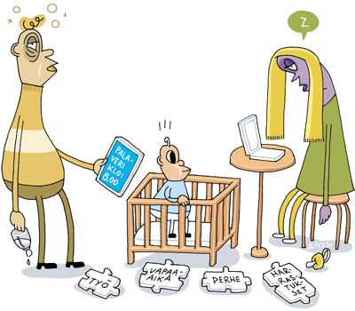


Kotiin vietävät palvelut
Perhetyö
Sisältää tilanteen kartoitusta, keskustelua, yhdessä tekemistä ja voimavarojen vahvistamista
Tarkoituksena auttaa ja opastaa perheitä käytännön neuvoilla ja tuella
Haasteena mm. oma jaksaminen kuormittunut, väsymys, vanhemmuus, arkirytmi/rutiinit, vuorovaikutus, roolit perheessä
Kotipalvelu
Konkreettista apua kotiin
Myönnetään toimintakykyä alentavan syyn tai erityisen perhe- tai elämäntilanteen perusteella. Esim. äkillinen sairastuminen, perheessä kriisi, monikkoperheet, väsymys, kuormittuneisuus…
Lyhyt kestoinen tuki

Slide 20
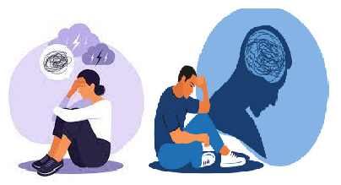

Tukea mielialan haasteisiin
Miepähoitaja: lyhytkestoinen työskentely (1-10krt)
Äimä ry (äidit irti synnytysmasennuksesta)
Masi: Apua isille masennusoireisiin, puhelin ja sähköpostineuvonta, yksilötapaamisia, ohjatut vertaisryhmät, verkkoauttaminen

Slide 21

Kiitos mielenkiinnosta ja hyvää odotusta!
Vastaathan palautekyselyyn!

